Slide 1
Les verbes réguliers en -RE
s
ons
participe passé:
s
ez
-u
-
ent
ATTENDRE (to wait) = attend- + endings
attends
attendons
participe passé:
avoir attendu
attends
attendez
attend
attendent

Slide 2
Les verbes en -RE
apprendre
descendre
entendre
perdre
rendre
rendre visite à
répondre
vendre
to learn
to go down
to hear
to loose
to turn in
to visit a person
to answer
to sell
j’
tu
il
elle
nous
vous
ils
elles
apprends
descends
entend
perd
rendons
rendez visite
répondent
vendent

Slide 3
Les verbes en –RE irrégulier
CONDUIRE
to drive
participe passé:
je
conduis
nous
conduisons
avoir conduit
tu
conduis
vous
conduisez
il / elle
conduit
ils/elles
conduisent
comme conduire:
détruire
produire
réduire
traduire
participe passé:
to destroy
détruit
to produce
produit
to reduce
réduit
to translate
traduit

Slide 4
Les verbes en –RE irrégulier
METTRE
to put (on), to place
participe passé:
je
mets
nous
mettons
avoir mis
tu
mets
vous
mettez
il / elle
met
ils/elles
mettent
comme mettre:
permettre
promettre
participe passé:
to allow
permis
to promise
promis

Slide 5
Les verbes en –RE irrégulier
RIRE
to laugh
participe passé:
je
ris
nous
rions
avoir ri
tu
ris
vous
riez
il / elle
rit
ils/elles
rient
comme rire:
sourire
participe passé:
to smile
souri

Slide 6
L’IMPÉRATIF des verbes -RE
used to make suggestions, give orders and advice
like other verb groups:
 | attendre | conduire | mettre | rire | faire
(tu)
(nous)
(vous)
attends
attendons
attendez
conduis
conduisons
conduisez
mets
mettons
mettez
ris
rions
riez
fais
faisons
faites
negative imperative: ne + VERB + pas
Ne conduis pas trop vite!

Slide 7
Révisions tous les verbes -RE
You wait at home for me.
We don’t hear the music.
Did she sell her bike?
He is wasting his time.
They are putting on their coats.
I am answering the question.
We laugh a lot.
You always smile.
He turned in his test.
You put on your shirt.
They laughed at the clown.
I promised to go with you.
Let’s wait for our friend.
attends
Tu _________ chez toi pour moi.
entendons
Nous n’ __________ pas la musique.
a vendu
Est-ce qu’elle __________ son vélo?
perd
Il __________ son temps.
mettent
Ils _______________ leurs manteaux.
réponds
Je______________ à la question.
rions
Nous ____________ beaucoup.
souriez
Vous __________ toujours.
a rendu
Il _______________ son examen.
as mis
Tu ______________ ta chemise.
ont ri
Elles ____________ au clown.
ai promis
J’______________ d’aller avec toi.
Attendons
_______________ notre ami.

Slide 8
Les pronoms objets

Slide 9
Les pronoms objets

Slide 10
Les pronoms objets

Slide 11
Les pronoms objets

Slide 12
Les pronoms objets

Slide 13
Les pronoms objets

Slide 14
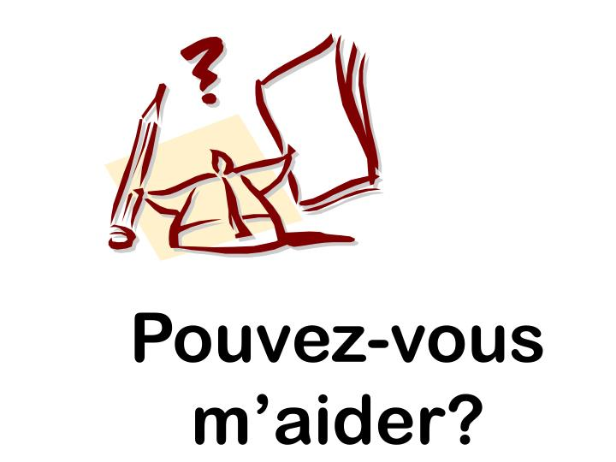
Les pronoms objets INDIRECT

Slide 15
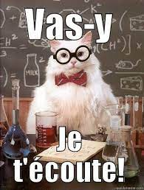
Les pronoms objets

Slide 16
Les pronoms objets INDIRECT
Indirect objects express TO or FOR WHOM an action is done
Exemples:
Tu me parles?
Oui, je te parle.
Tu écris à tes copains?
Oui, je leur écris.
Are you talking to me?
Yes, I’m talking to you.
You are writing to your friends?
Yes, I’m writing to them.

Slide 17
Les pronoms objets INDIRECT
ALL Forms:
 | Indirect Object Pronoun | Example:
je
tu
il / elle / on
nous
vous
ils / elles
me (m’) to me
Paul m’envoie un texto.
te (t’) to you
Je t’apporte des fleurs.
lui to him/her
Tu lui téléphone.
nous to us
Il nous écrit une lettre .
vous to you
Je vous pose une question.
leur to them
Mon ami leur donne son livre.

Slide 18
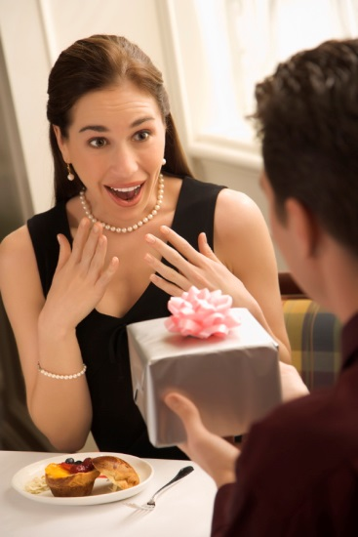
Les pronoms objets INDIRECT
Forms:
 | SINGULAR | PLURAL
masculine OR Feminine
lui
(to)him, (to) her
leur
(t0) them
INDIRECT object pronouns replace à + nouns representing PEOPLE
Il parle à sa copine.
Il achète un cadeau à Julie.
Il lui parle.
He talks to her.
Il lui achète un cadeau.
He buys a present for her.

Slide 19
How do I FIND the indirect object?
Ask the question: subject – verb – to / for WHOM?
objet direct = what = quelque chose
J’écris une lettre à ma cousine.
objet indirect
objet direct = WHAT = quelque chose
J’achète un cadeau à toi.
objet indirect

Slide 20
Les pronoms objects indirects
To replace an INDIRECT object with a pronoun:
Nous montrons nos photos à vous.
Nous vous montrons nos photos.
objet indirect
objet direct
Je présente mon copain à toi.
Je te présente mon copain.

Slide 21
Les pronoms objets indirects
Position au présent et au futur simple
subject + OP + verb
Je te donne un biscuit.
I give a cookie to you.
I give you a cookie.
Je ne te donnerai pas de biscuit.
I will not give a cookie to you.
I will not give you a cookie.

Slide 22
Les pronoms objets indirects
Position au futur proche et avec les autres infinitifs
subject + verb + OP + infinitive
Tu vas me donner des fleurs.
You are going to give some flowers to me.
You are going to give me some flowers.
Tu n’aimes pas nous prêter 10€ ?
Don’t you like to loan 10€ to us ?
Don’t you like to loan us 10€?

Slide 23
Les pronoms objets indirects
Position au passé composé
subject + OP + verb + past participle
Tu m’as donné des fleurs.
You gave some flowers to me.
You gave me some flowers.
Ils ne nous ont pas téléphoné.
They didn’t call (to) us.
They didn’t call us.

Slide 24
Les pronoms objets indirects
Résumons les positions:
 | AFFIRMATIVE | NEGATIVE
présent / futur
imperatif
infinitif
passé composé
Je lui parle.
Je ne lui parle pas.
Parle-lui.
Ne lui parle pas.
Je vais lui parler.
Je ne vais pas lui parler.
Je lui ai parlé.
Je ne lui ai pas parlé.

Slide 25
Les pronoms objets indirects
Des verbes qui ont un OBJET INDIRECT en français…
mais pas en anglais:
Nous téléphonons
nos amis.
 |  |  | ( her dad)
à
téléphoner
We are calling
our friends.
Marc répond
à
la question.
répondre
Marc answers
the question.
Marine demande 10€
à
son père.
demander
Marine asks her dad for 10 €.

Slide 26
Les pronoms objets indirects
D’autres verbes qui prennent un OBJET INDIRECT:
subject + verb + à IO (quelqu’un)
Écrire …… à …... to write to
parler à ………….. to talk to
rendre viste à …. to visit
répondre à …….. to answer
téléphoner à …… to call
acheter ….. à ………. to buy for
demander …. à ……….. to ask for
dire …. à ……… to say, tell to
donner …. à ……… to give to
emprunter …. à ……… to borrow from
montrer…. à ……… to show (to)
prêter …. à ……… t0 lend, loan to

Slide 27
Pratiquons les pronoms compléments …
Are you talking to Cécile?
I loaned them my notes.
My parents are telephoning him.
I’m inviting him.
We know them well.
We visited them last week.
I just saw him yesterday.
I told him that I will arrive to the party.
Can you give me your number?
I’m giving my books to you (s).
You are showing her your new hat.
They are leaving the cookies for us.
Are you buying a gift for them?
I forgot to bring the candy for them.
lui
Tu ……….. parles ?
leur
Je ………. ai prêté mes notes.
lui
Mes parents ……… téléphonent.
l’
Je ….. invite.
les
Nous ……… connaissons bien.
leur
Nous ……... avons rendu visite la semaine dernière.
le
Je viens de …… voir hier.
lui
Je ……. ai dit que j’arriverai à la fête à 20h.
me
Tu peux ……… donner ton numéro?
te
Je ……… donne mes livres.
lui
Tu ………… montres ton nouveau chapeau.
nous
Ils ………… laissent les biscuits.
leur
Est-ce que tu ………….. achètes un cadeau?
leur
J’ai oublié de ………... apporter les bonbons.

